Slide 1
Door alarm

Slide 2
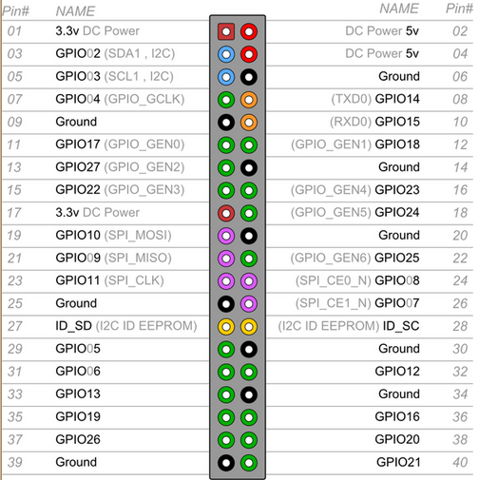



Door.py
470 Ohm

Slide 3

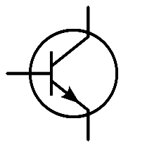
+ 9~12 V
470 Ohm
470
10K
PIR2
PIR1
rörelsedetektor

